Slide 1

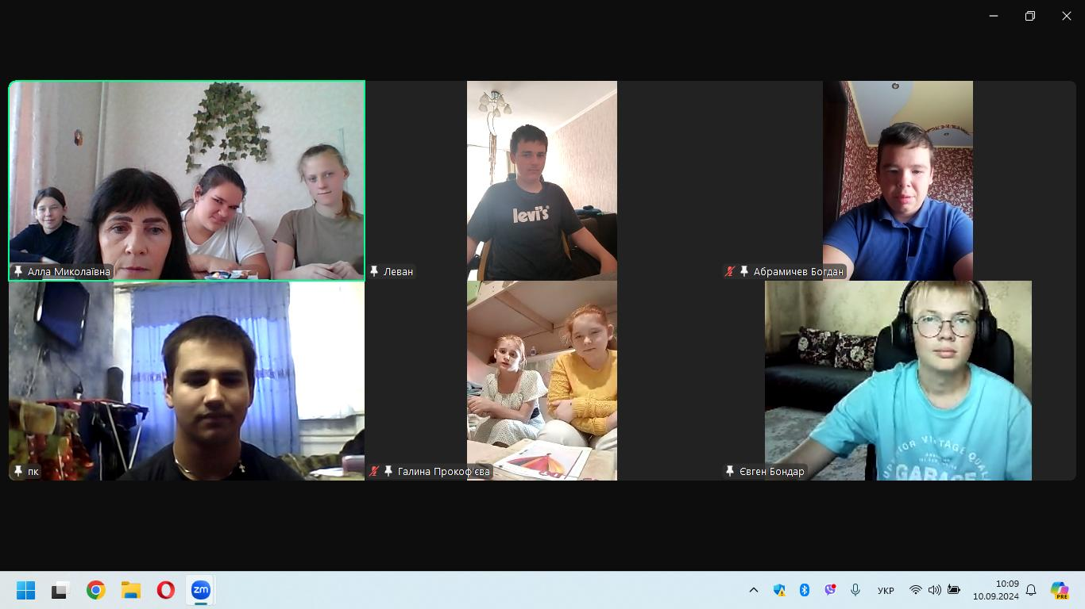
ЄДИНИЙ УРОК У 8-А КЛАСУ, ДО ДНЯ ПАМ'ЯТІ ТА ПЕРЕМОГИ
НАД НАЦИЗМОМ У ДРУГІЙ СВІТОВІЙ ВІЙНІ 1939-1945 РОКІВ «ПАМ’ЯТАЄМО МИНУЛЕ ЗАРАДИ МАЙБУТНЬОГО» 08.05. 2026р.

Slide 2

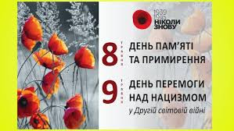
Поступовий офіційний перехід до європейської Революції Гідності. Ця традиція полягає не тільки в зміні датитрадиції памʼятання розпочався після , а й у зміні фокусу – з культу зброї та перемоги на внесок різних спільнот у подолання нацизму, на окрему людину, її страждання і втрати у війні. День пам’яті та перемоги – це нагадування, що Друга світова розпочалася внаслідок домовленостей двох тоталітарних режимів: націонал-соціалістичного (нацистського) у Німеччині й комуністичного в СРСР, а також мовчазного небажання найпотужніших держав світу чинити спротив агресорам. У 1939–1945 роках обидва тоталітарні режими вчинили на українській землі численні злочини проти людяності, воєнні злочини та злочини геноциду, внаслідок чого український, єврейський, кримськотатарський та інші народи, що жили в межах території сучасної України, зазнали величезних втрат.
Минулого року Верховна Рада України Законом «Про День пам’яті та перемоги над нацизмом у Другій світовій війні 1939–1945 років» встановила 8 травня як День пам’яті та перемоги – єдину дату, коли Україна відзначає перемогу над нацизмом та вшановує памʼять загиблих у Другій світовій війні.

Slide 3
Друга світова війна і Україна
Друга світова війна (1 вересня 1939–2 вересня 1945) – найкривавіший глобальний конфлікт. У ньому загинуло від 50 до 85 мільйонів людей. 21 місяць цієї війни СРСР і Третій Райх виступали як союзники, а 22 червня 1941 року вступили у військову конфронтацію після порушення нацистами договору про ненапад на радянський союз.
Для України війна почалася 1 вересня 1939 року з нападу нацистської Німеччини на Польщу. Того дня німецька військова авіація бомбардувала Львів та інші міста. Від 17 вересня учасником Другої світової на боці Німеччини став Радянський Союз. Внаслідок переділу Центральної і Східної Європи між нацистами і комуністами до складу Радянського Союзу в 1939 році були включені території Західної України та Західної Білорусії, а в 1940-у – країни Балтії, Бессарабія та Північна Буковина.
Друга світова війна для України не обмежувалася бойовими діями та окупацією її сучасної території. Українці брали участь у бойових діях на всіх воєнних театрах. Для нашого народу Друга світова війна не лише історія перемоги над нацизмом, але також – національна трагедія. Українці, позбавлені власної державності, у ній змушені були воювати за чужі імперські інтереси та, інколи, вбивати інших українців.

Slide 4

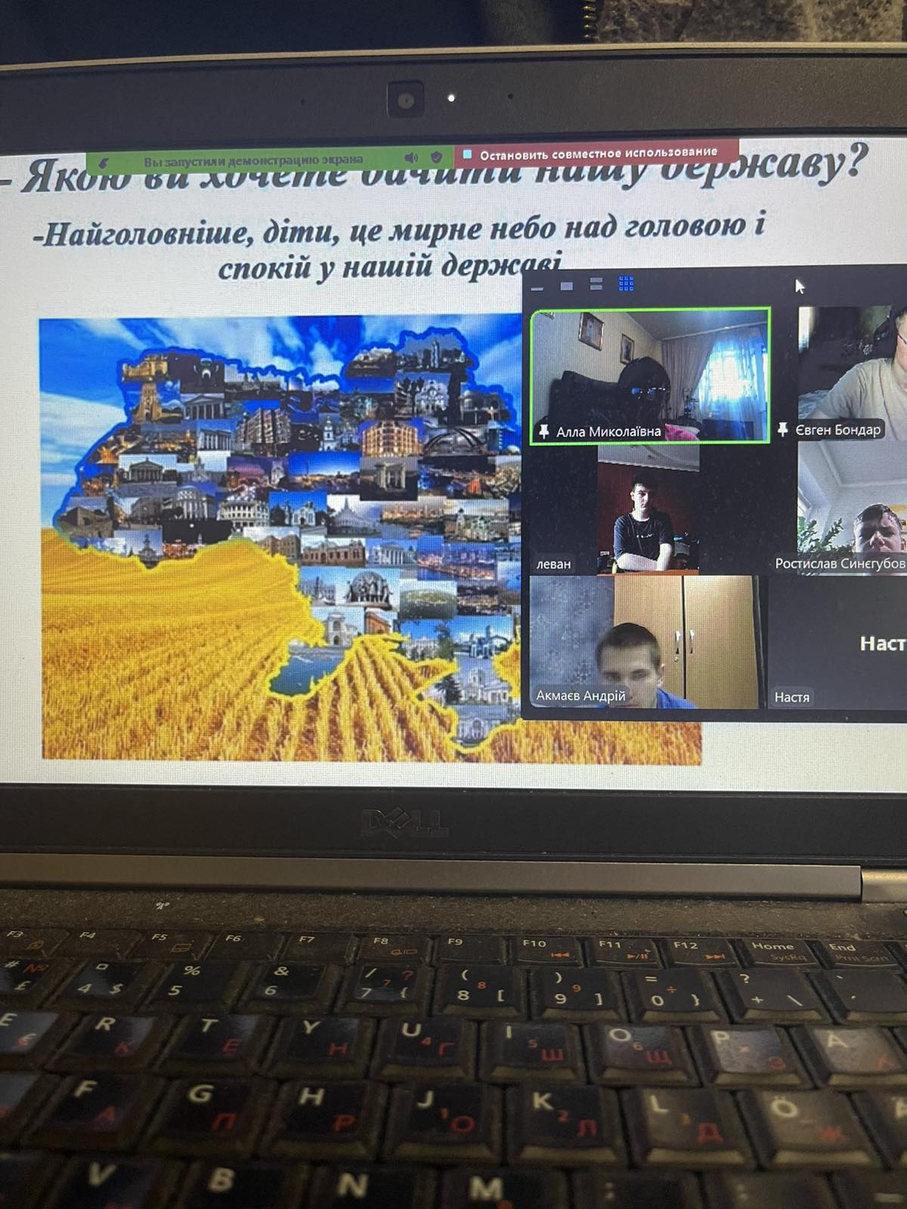
9 травня – День Європи
Після завершення Другої світової війни європейські країни почали продумувати принципи полі­тичної співпраці та економічної кооперації. Зрештою 9 травня 1950 року французький міністр закордонних справ Роберт Шуман виступив з ініціативою налагодити в Європі спільну координа­цію та контроль за важкою промисловістю. Він запропонував розробити принципи спільної політики для досягнення солідарності в цій окремій галузі. Шляхом до реалізації плану Шумана мала стати Європейська спільнота вугілля та сталі. За задумом Шумана, Франція, Німеччина та інші європейські країни мали передати управління виробництвом вугілля та сталі єдиному органу. Унаслідок такого об’єднання ключові галузі військової промисловості також мали перейти під спільний контроль, що унеможливило б підготовку окремої країни до нової війни.
У результаті 18 квітня 1951 року в Парижі був підписаний договір про створення Європейської спільноти вугілля та сталі. Спершу його ратифікували шість країн: Франція, Німеччина, Італія та країни Бенілюксу – Бельгія, Нідерланди й Люксембург. Організація була від­крита для інших європейських держав. Нині вважається, що Декларація Шумана офіційно започаткувала процес європейської інтеграції. Саме тому в ЄС 9 травня відзначається День Європи.

Slide 5
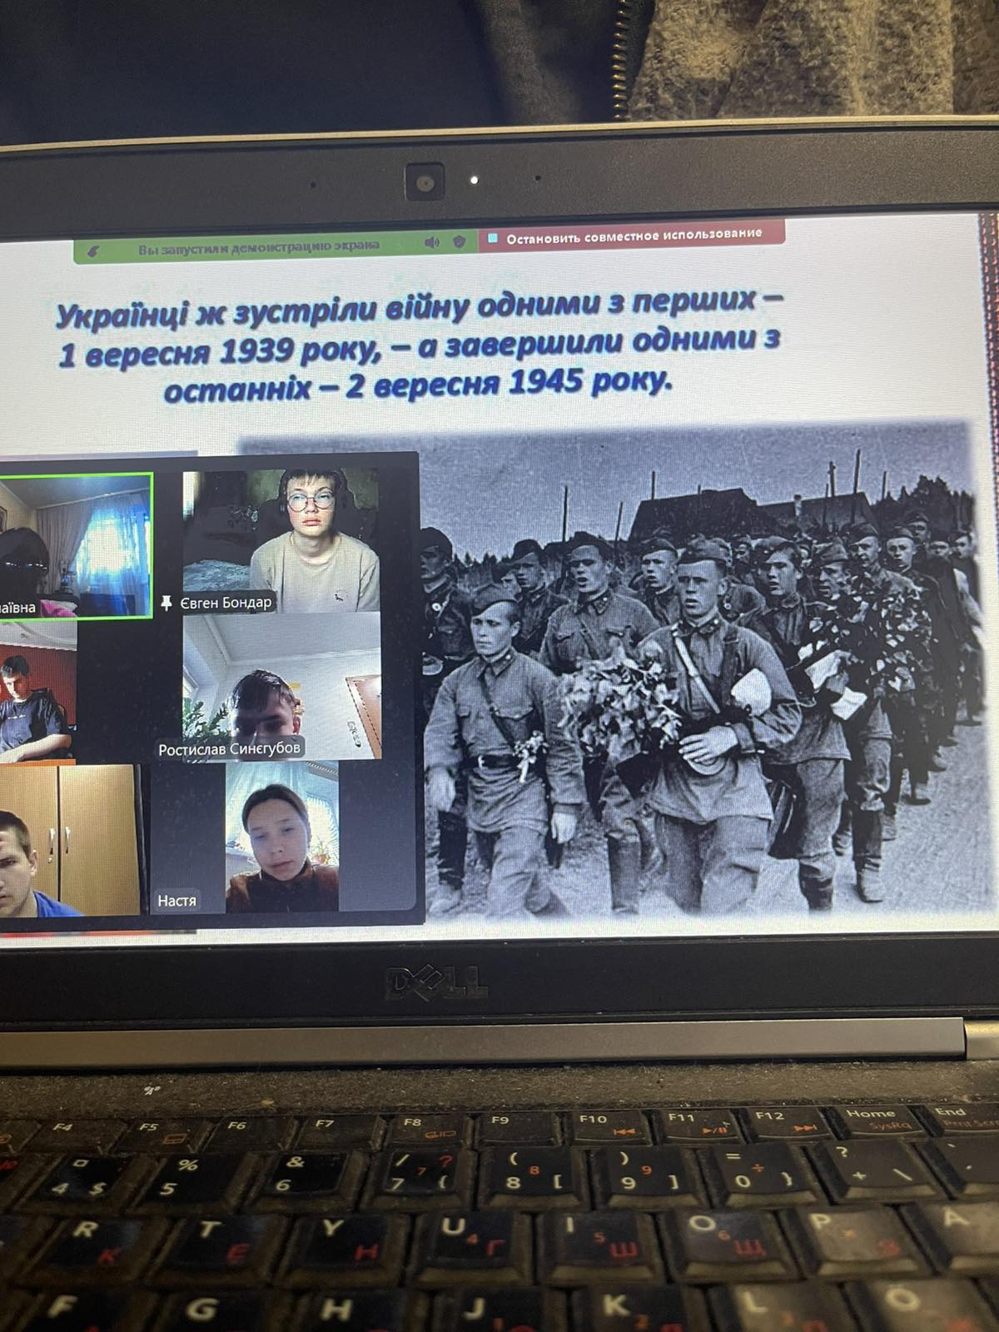
Коли нацизм капітулював
Акт про безумовну капітуляцію нацистської Німеччини підписали в Реймсі о 2 годині 41 хвилині 7 травня 1945 року за участю представника від Радянського Союзу генерала Івана Суслопарова. Проте Сталін відмовився визнати акт. Він захотів підписання нового у Берліні, здобутому Червоною армією. Тож поставив ще одну вимогу союзникам – жодних офіційних оголошень про перемогу до вступу в силу іншої капітуляції.
Прем’єр Великобританії Вінстон Черчилль і президент Сполучених Штатів Гаррі Трумен відмовили. Черчилль послався на парламент, який вимагатиме від нього інформації, а Трумен – на те, що прохання Сталіна надійшло пізно та скасувати оголошення неможливо.
На це Сталін заявив, що підписаний у Реймсі договір не можна скасувати й не можна визнати, адже капітуляція має бути прийнята не на території переможців, а там, звідки прийшла агресія, – в Берліні. Союзники погодилися.
Другий Акт про капітуляцію Німеччини підписали у берлінському передмісті Карлсхорст – 8 травня, о 22:43, за центральноєвропейським часом, а за московським це – 9 травня, 00:43. Його текст майже дослівно повторював попередній. Наприклад, підтвердив час припинення вогню – 8 травня, о 23:01, за центральноєвропейським часом.

Slide 6

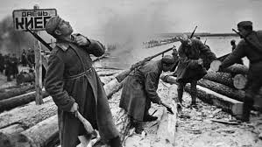
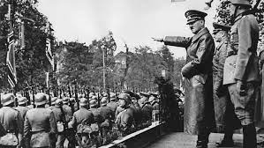
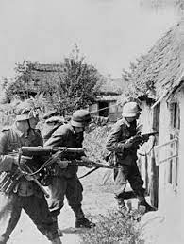
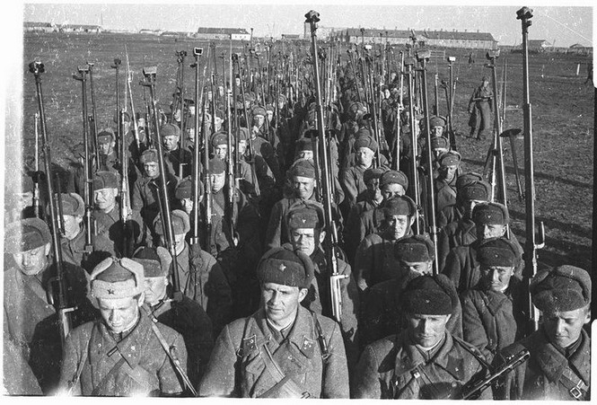
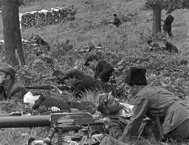
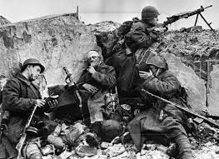
За деякими підрахунками, український народ дав Червоній Армії понад 6 млн. бійців, кожний другий з них загинув. А кожний другий з тих, хто залишився живим, став інвалідом. Проте, не все так просто із підрахунками.

Slide 7
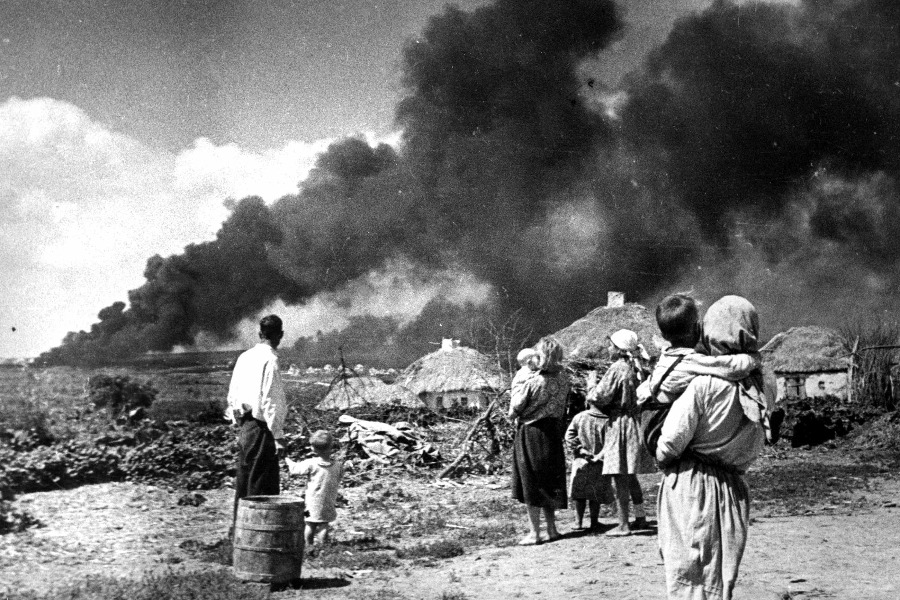
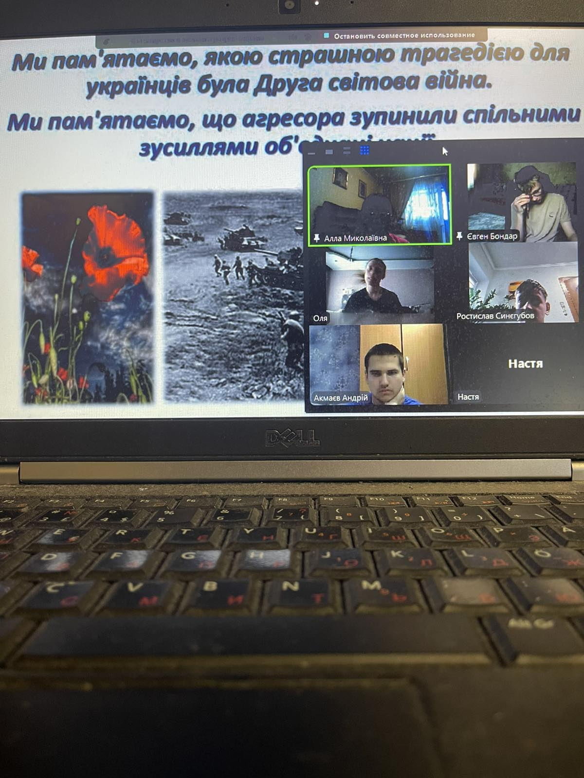
Серпень 1941 року: вторгнення німецько-фашистських військ в радянську Україну.

Slide 8
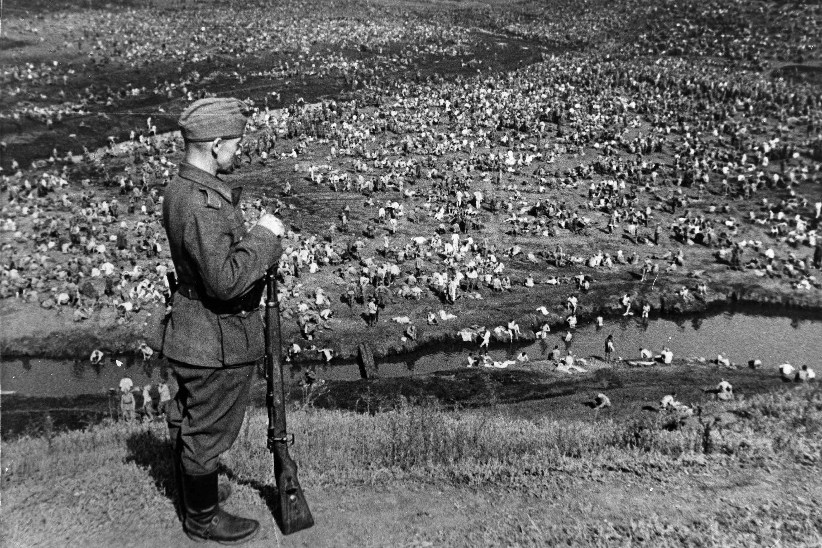
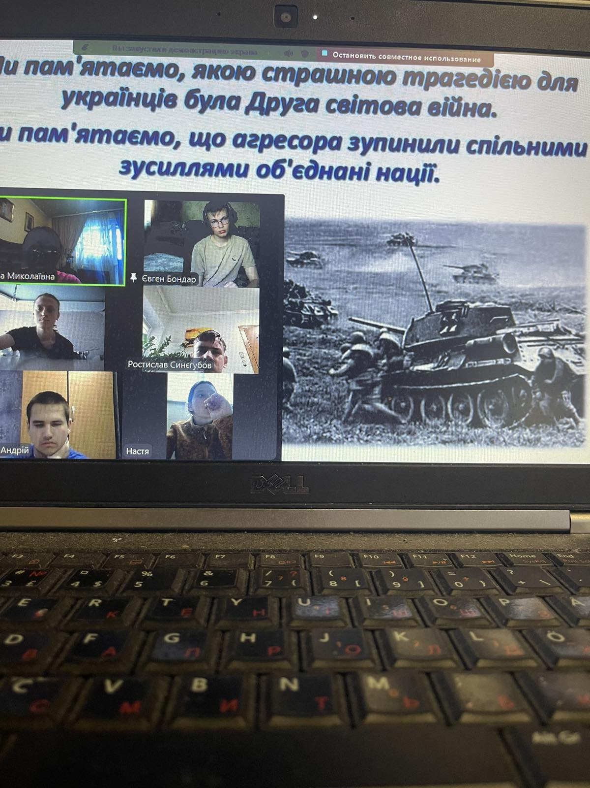
Німецький солдат охороняє полонених радянських солдатів після битви під Уманню. Україна, серпень–вересень 1941 року.

Slide 9
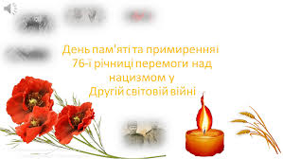
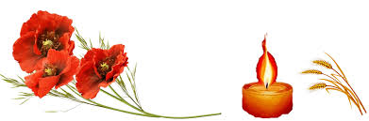
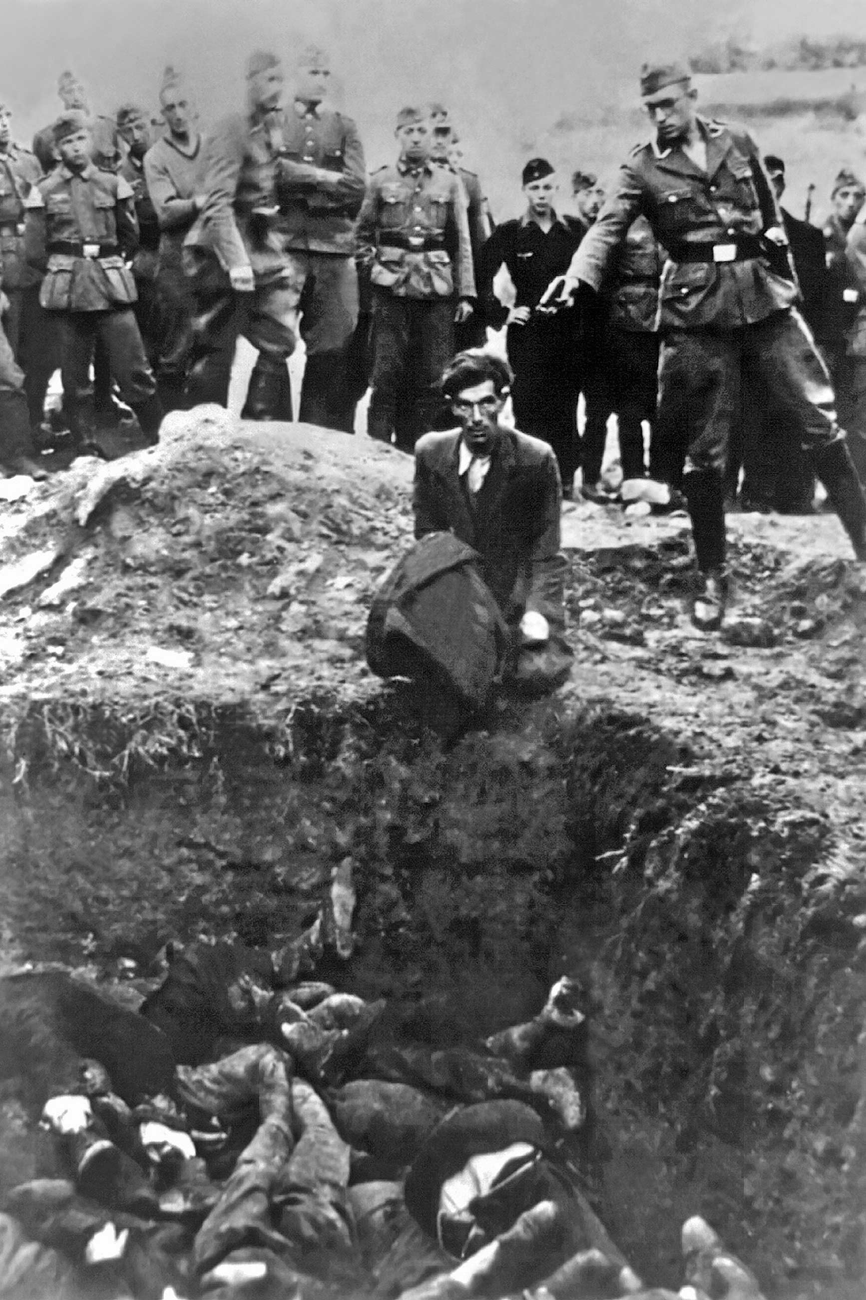
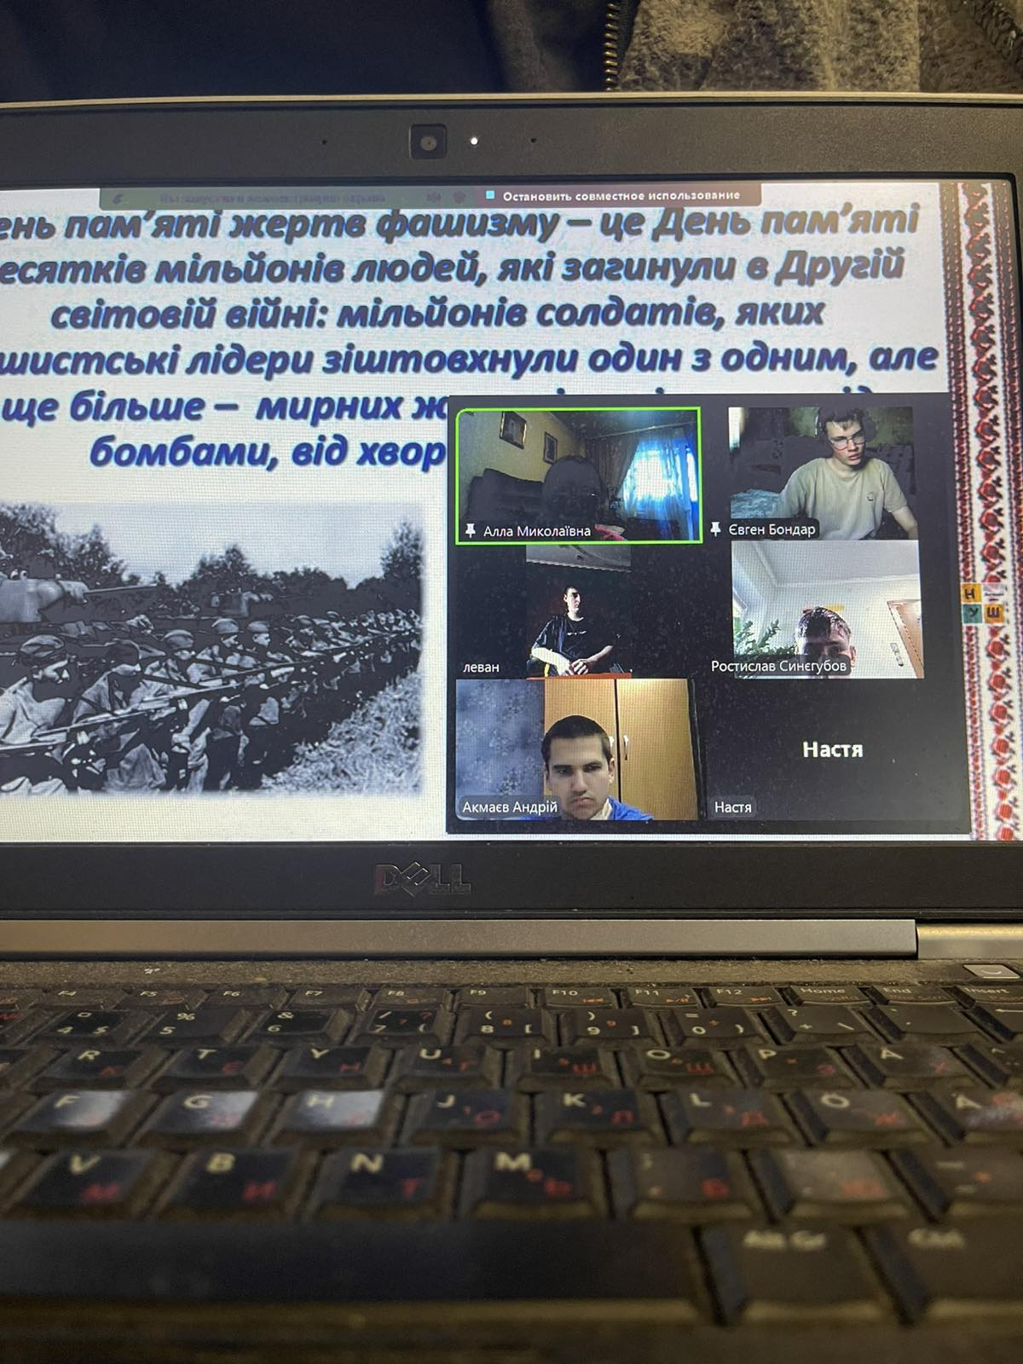
Німецький солдат збирається розстріляти єврея у Вінниці, 1941 рік. Жертва сидить на краю розкопу з безліччю трупів всередині. Це зображення має назву «Останній єврей у Вінниці». Текст написаний на звороті фотографії, знайденої у фотоальбомі німецького солдата. Вінниця,

Slide 10
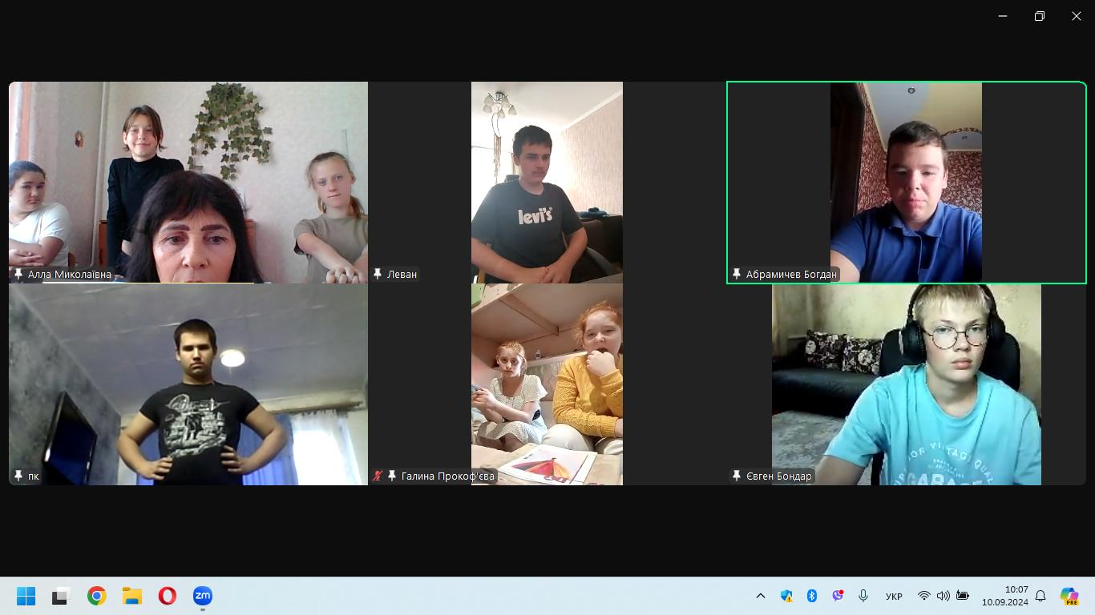
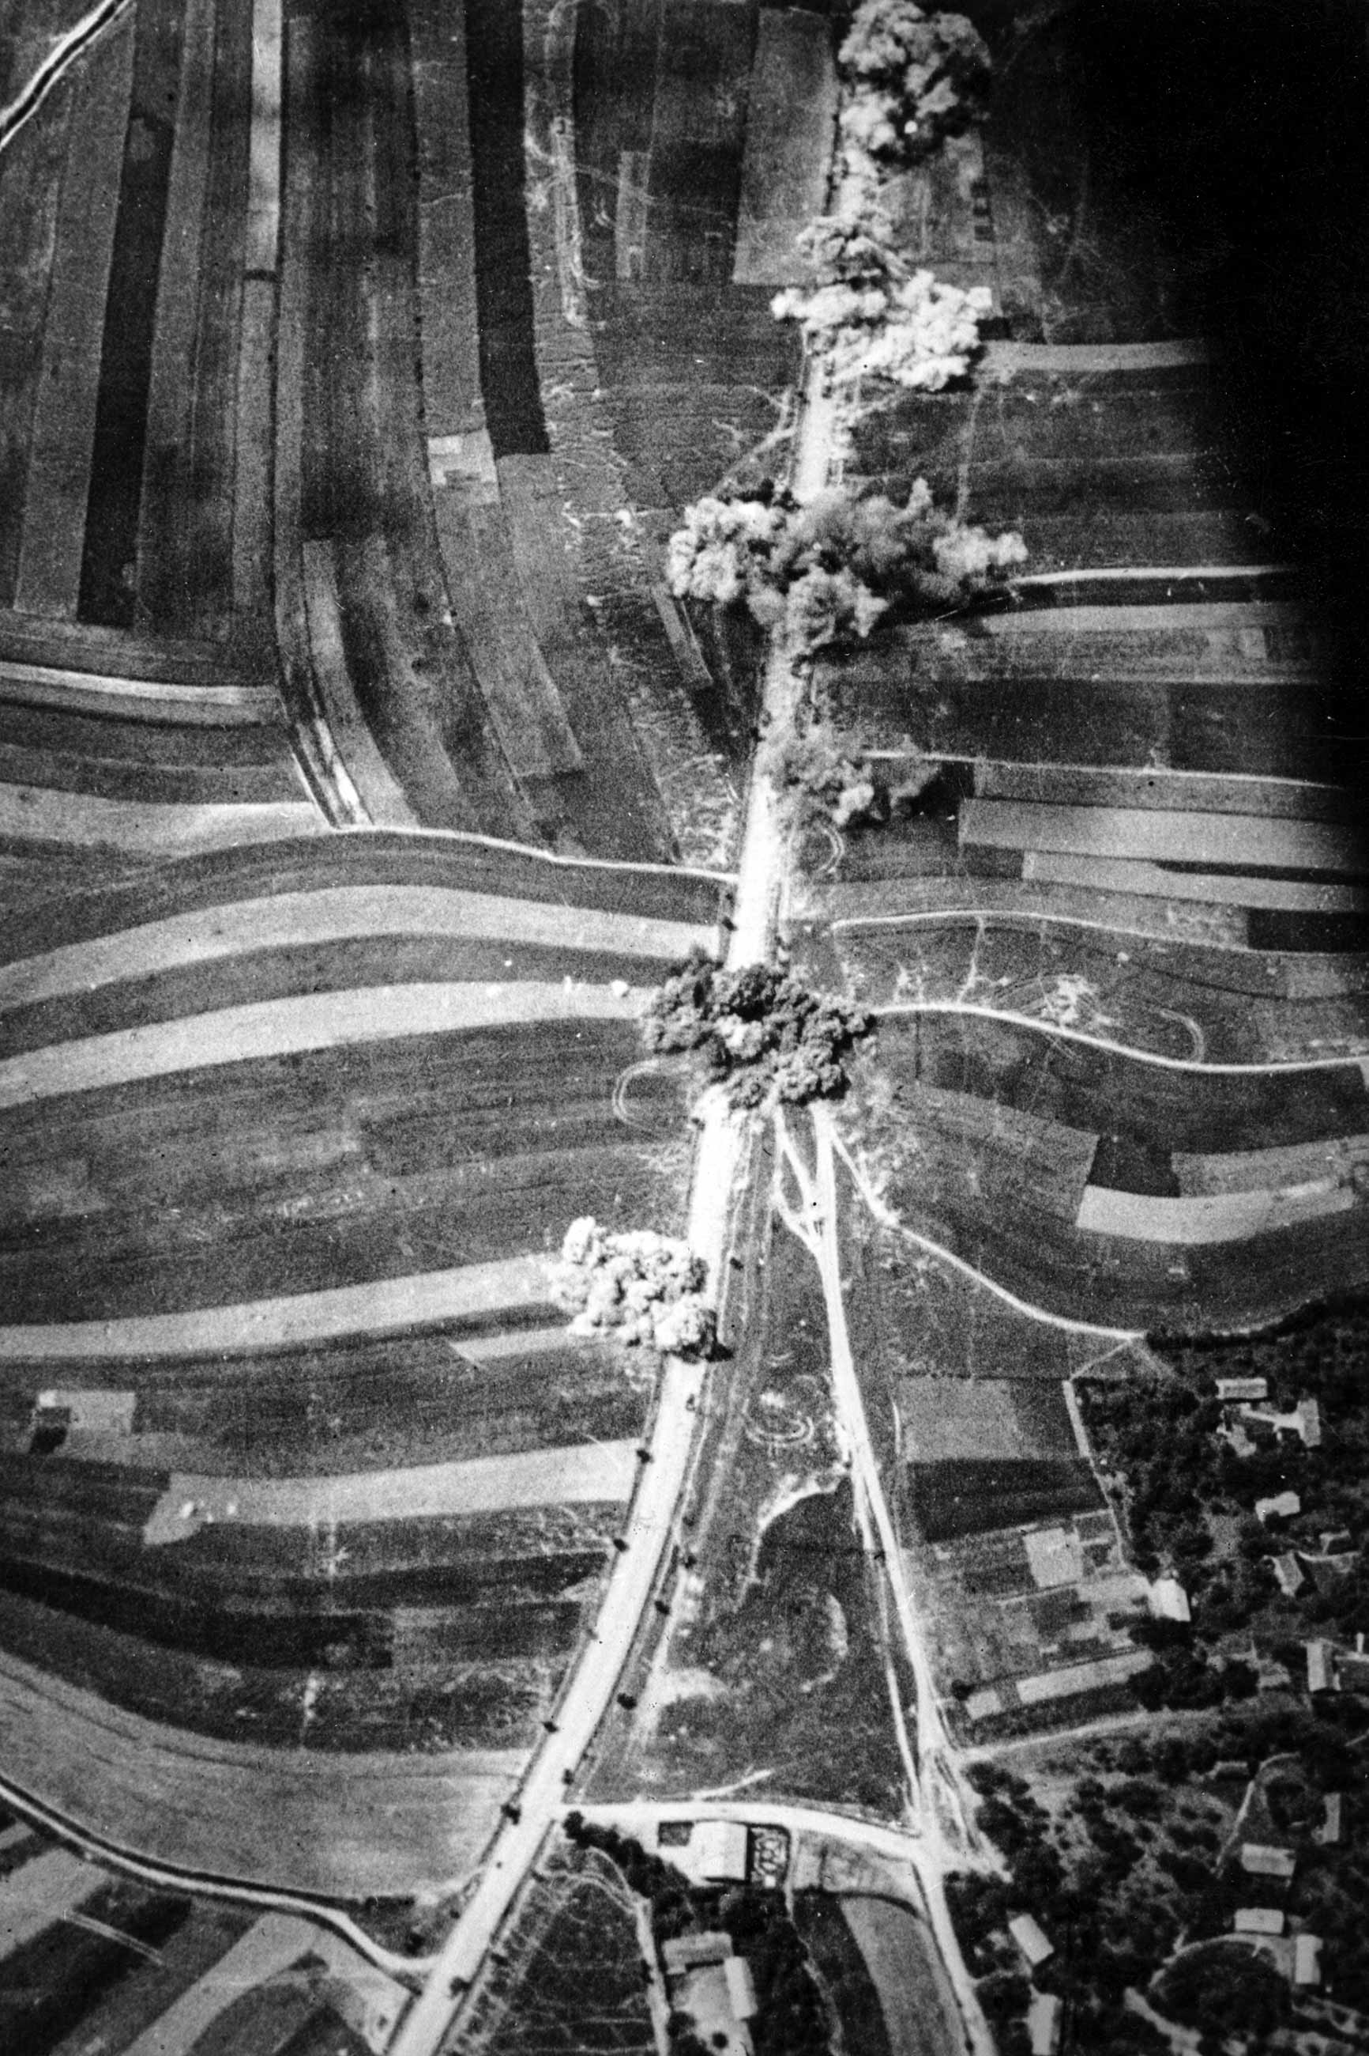
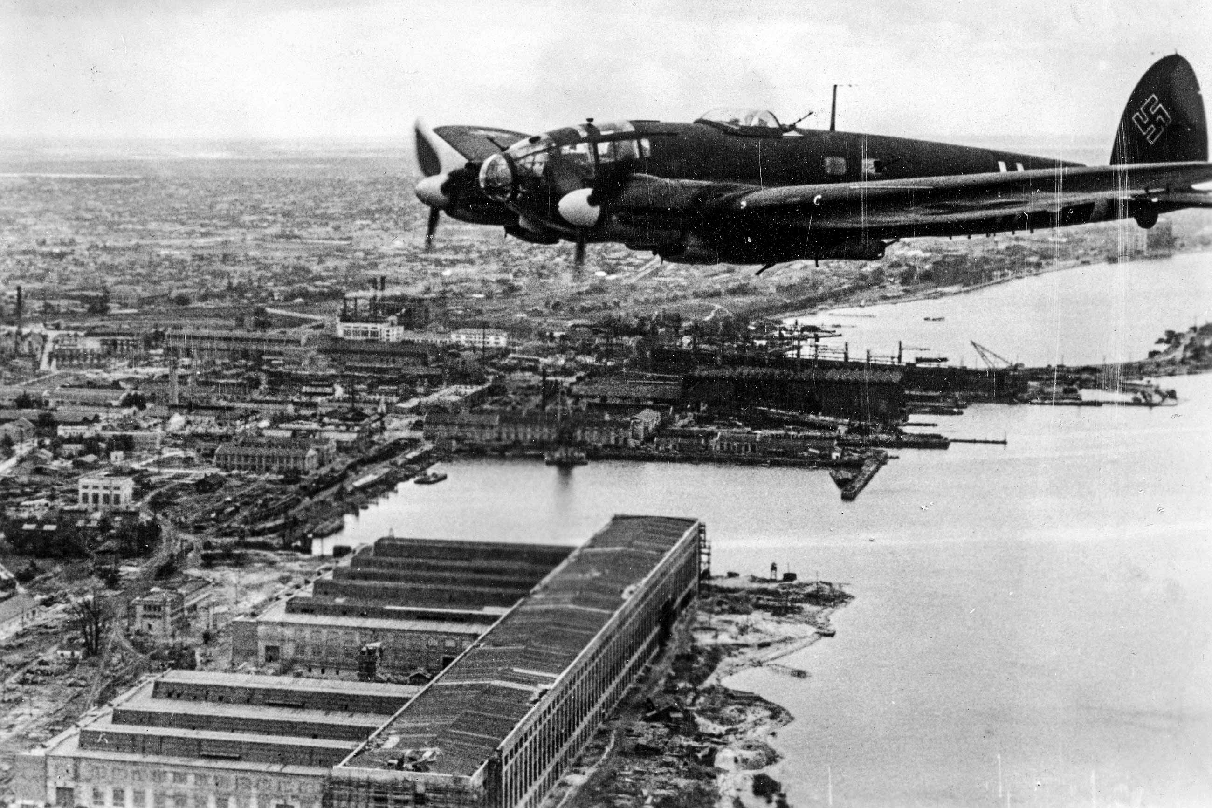
Показують Україну в перші місяці після вторгнення на її територію військ фашистської Німеччини. Ці фотографії якомога яскравіше показують, що все те, що відбувається в Україні зараз, ми вже переживали 81 рік тому. Авіаудари по Одесі та Миколаєву, фашистські війська в Маріуполі та Харкові. Ці міста проходять через дві історії. Протитанкові барикади, які зводять діти та прості селяни, окупаційна влада та позасудові розстріли. Це страшний сон, який ми одного разу вже пережили і не маємо права забути.

Slide 11
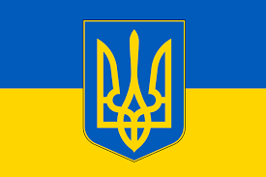
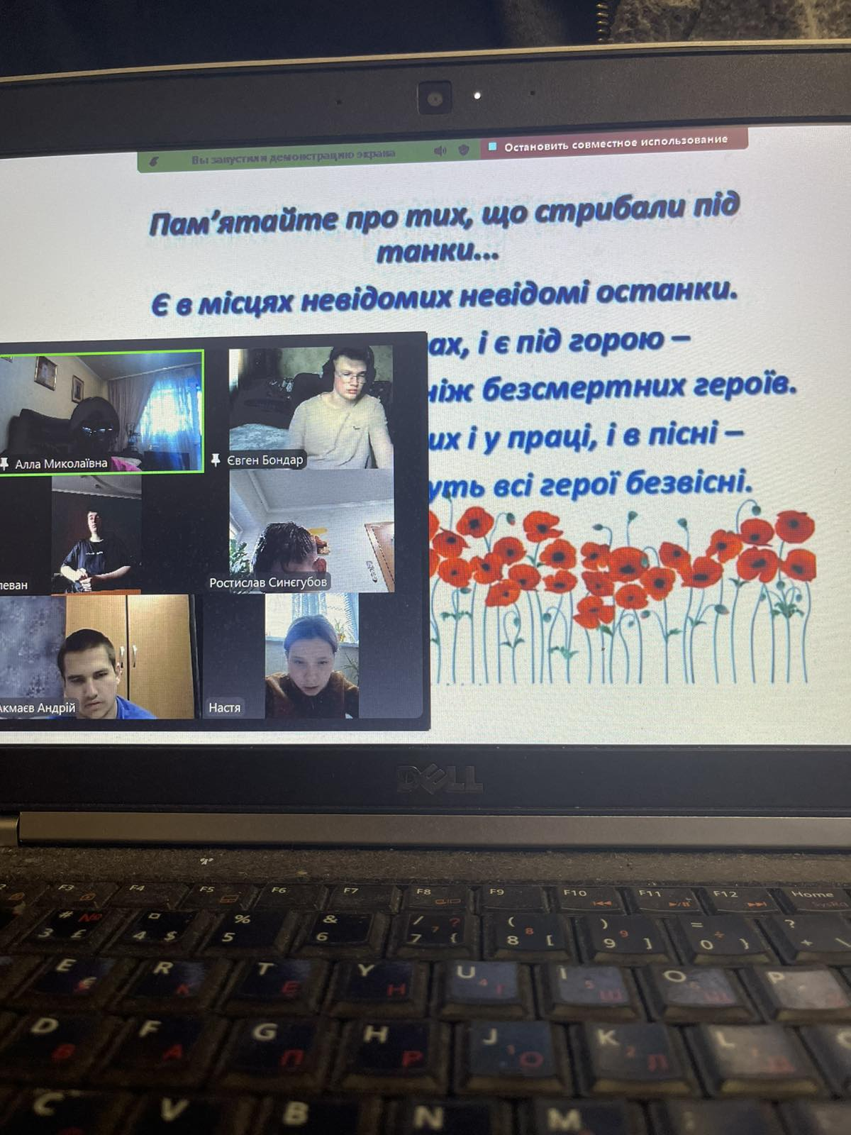
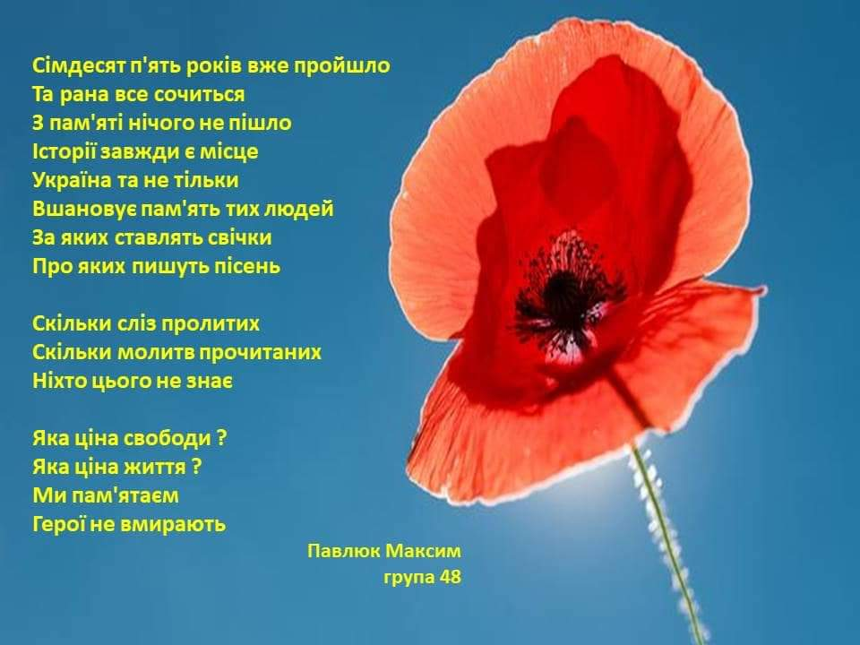
Крім того, важливими є й такі історичні факти:
– першим, хто підняв Прапор Перемоги над Рейхстагом, був українець із Сумщини Олексій Берест;
Багато українців за подвиги, здійснені в роки війни, були нагороджені орденами та медалями. Так, бл. 2,5 млн. українців нагороджено орденами і медалями, за виняткову мужність 2072 українці були удостоєні звання Героя Радянського Союзу, 32 стали двічі Героями. Тричі Героєм Радянського Союзу став легендарний льотчик-винищувач Іван Кожедуб.
Всі наведені цифри і факти свідчать про вагомий внесок українців, які воювали у складі Червоної армії, у перемогу над нацизмом і союзниками Німеччини у Другій світовій війні.

Slide 12
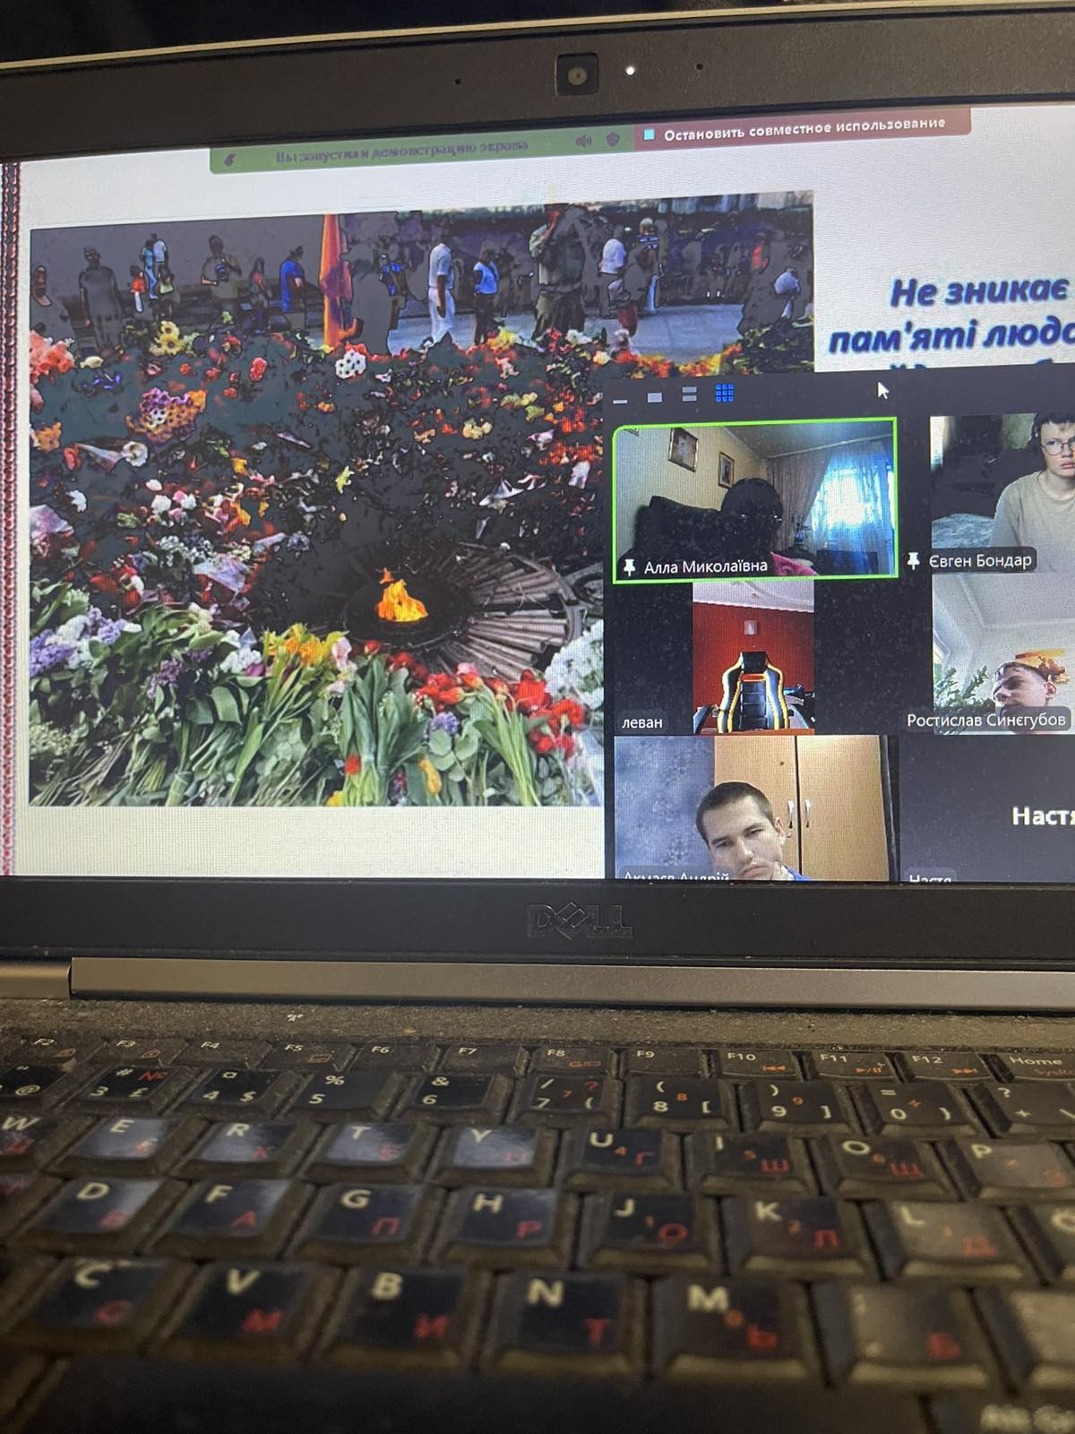
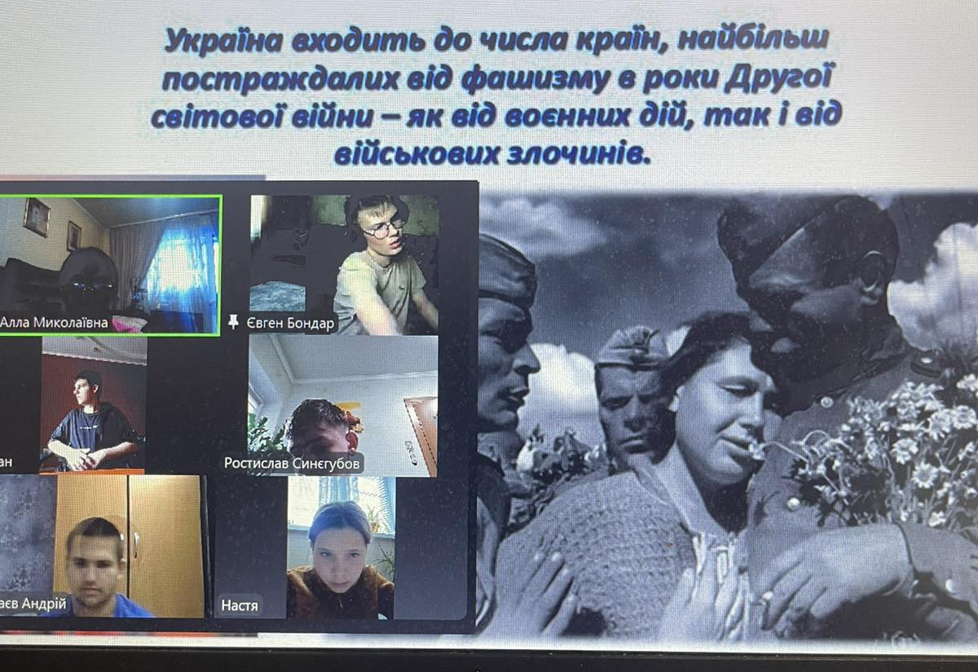
Сьогодні Україна і весь світ вшановує пам’ять людей, героїв, які врятували світ від гітлерівського нацизму й подарували життя мільйонам. Вони здійснили подвиг, і ми про це — пам’ятаємо.
На превеликий жаль, страшне минуле, про яке зі сльозами на очах розповідали наші бабусі й дідусі, стало реальністю: російські окупанти занурили світ у війну, а Україна — знов у вогні.
Перемоги, які здобувають на полі бою українські воїни — єдине, що не дає раковій пухлині “русского міра” розростися. Сьогодні наша держава — форпост цивілізованого світу. Ми стали щитом демократій, а наші збройні сили — меч і єдине, що стримує агресора.
Пам’ятаймо минуле. Схилімо голови в пам’ять про подвиг предків.
Ніколи знов. Гасло, яке втілюють в реальність наші захисники й захисниці сьогодні.

Slide 13
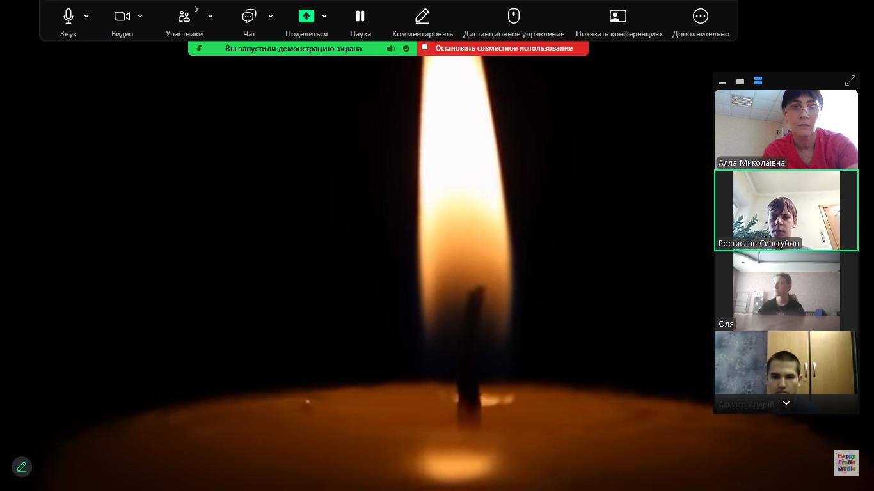
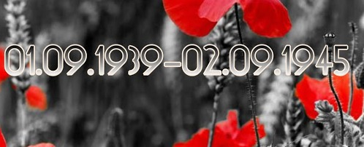

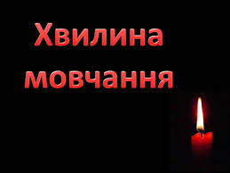
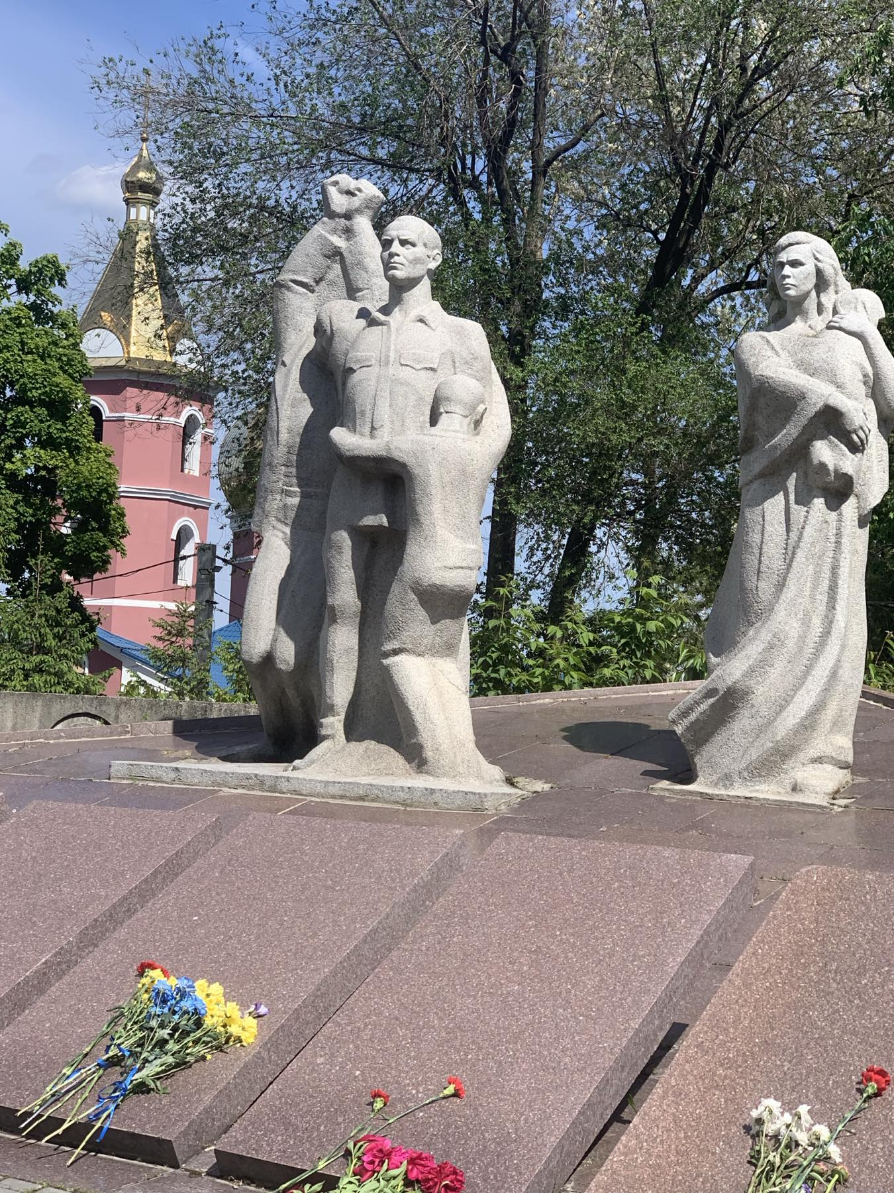
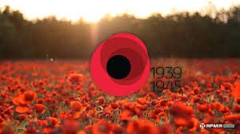
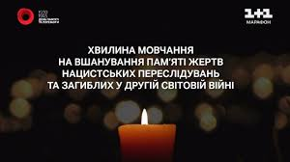

Slide 14
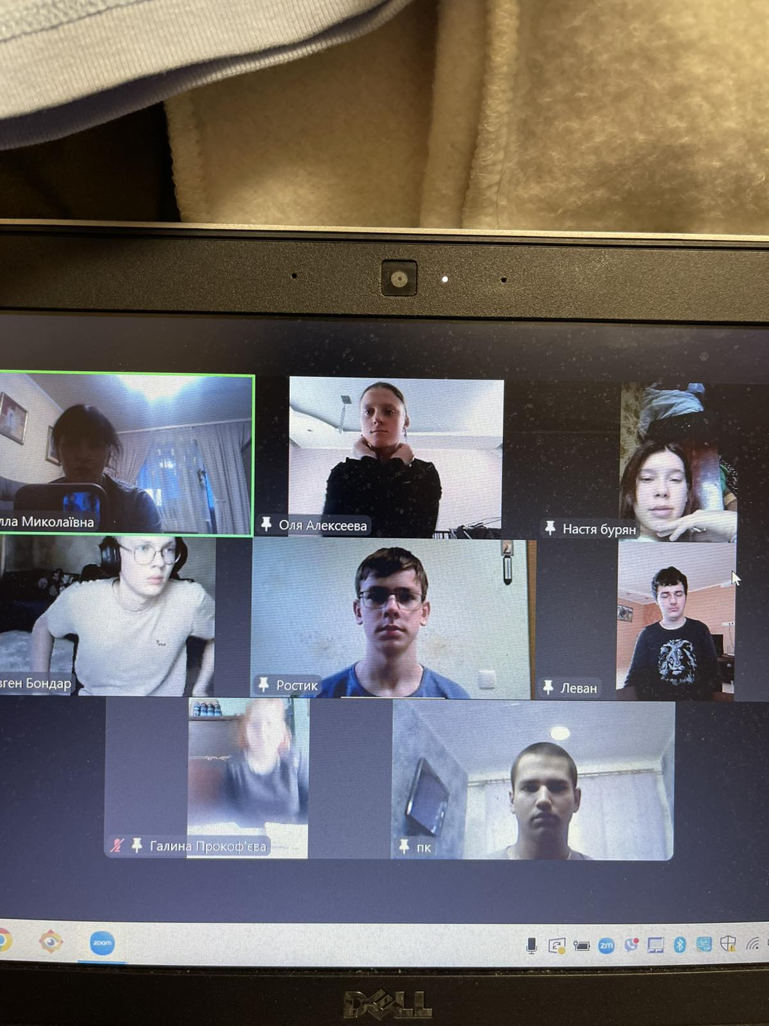

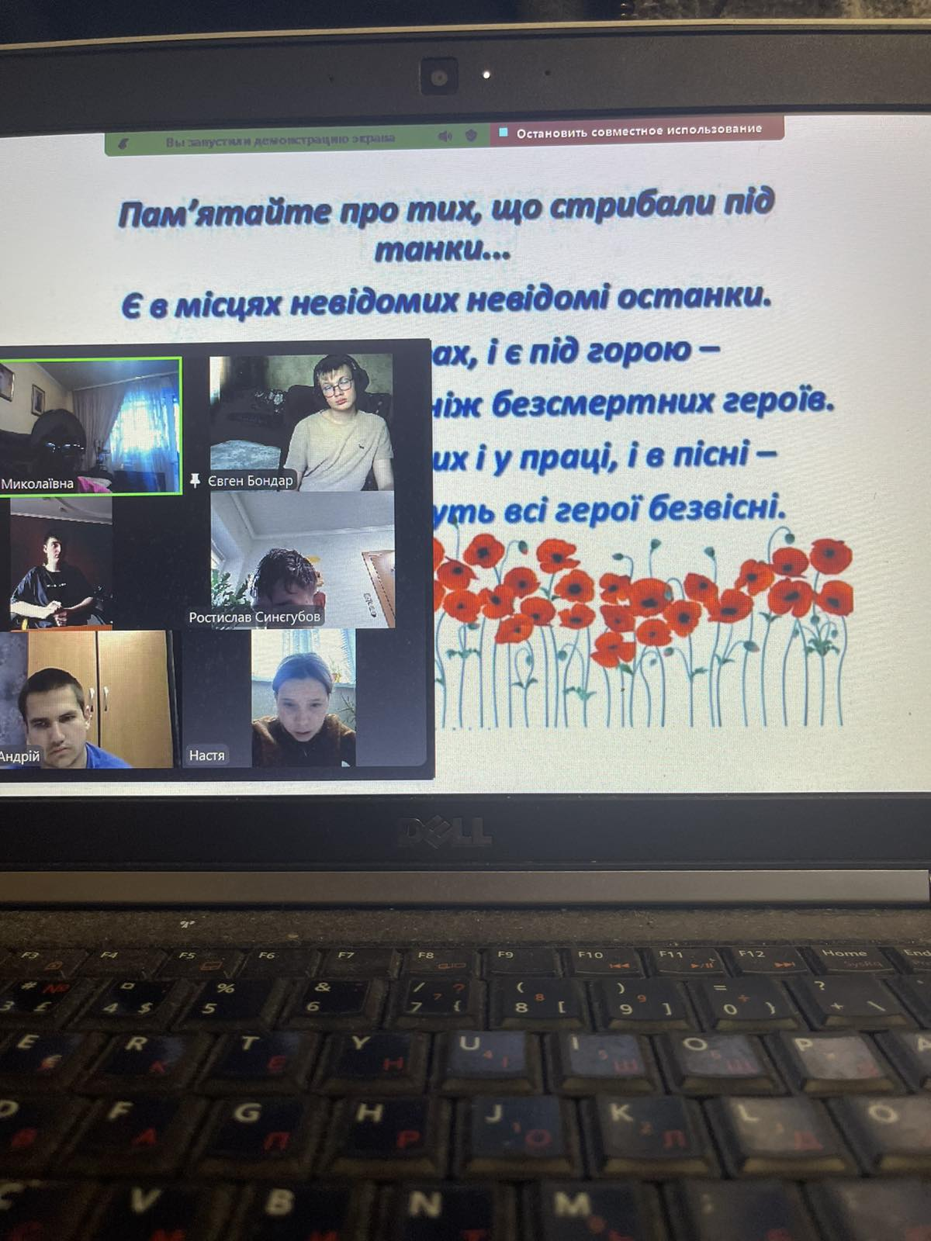

Підготувала класний керівник 8-А класу
2026р. АЛЛА БЄЛОВА

